Slide 1

Threat Hunting Report
Security Operation Center
Threat Hunting Report - "Mysterious Elephant" is a highly active advanced persistent threat (APT)

Slide 2


Ringkasan Ancaman
“Mysterious Elephant” is a highly active advanced persistent threat (APT):
Berdasarkan informasi terbaru (per November 2025), Badan Siber dan Sandi Negara (BSSN) RI merilis peringatan kewaspadaan terkait kelompok peretas (hacker) yang dikenal sebagai 'Mysterious Elephant' atau 'Gajah Misterius'.
Campaign terbaru kelompok ini, yang ditemukan pada awal tahun 2025, mengungkapkan pergeseran signifikan dalam TTP (Taktik, Teknik, dan Prosedur) mereka. Mereka sekarang menggunakan kombinasi exploit kit, email phishing, dan dokumen berbahaya untuk mendapatkan akses awal ke target mereka. Setelah masuk, mereka menggunakan berbagai alat buatan sendiri dan sumber terbuka untuk mencapai tujuan mereka.
Taktik yang digunakan untuk menyusup dan mengumpulkan data sensitif:
Spear-Phishing Campaigns
Exploitation of Public-Facing Applications
Malicious Attachments & Macros
Custom Malware & Living-off-the-Land (LotL)
Credential Harvesting & Lateral Movement
Sektor yang paling sering menjadi target adalah:
Pemerintahan dan Sektor Publik (Government & Public Sector)
Pertahanan dan Militer (Defense & Military)
Lembaga Hukum dan Yudisial (Legal & Judicial Institutions)
Telekomunikasi dan Teknologi (Education & Research)

Slide 3
Indikator Kompromi (IOC)
Tim SOC telah mengidentifikasi beberapa indikator kompromi (IoC) yang terkait dengan “Mysterious Elephant” is a highly active advanced persistent threat (APT), berdasarkan hasil penelusuran dari berbagai sumber intelijen resmi. IoC tersebut mencakup hash file, domain & IP Address yang telah dikonfirmasi terkait dengan Mysterious Elephant is a highly active advanced persistent threat (APT).
No. | IoC | Deskripsi
1 | 8aeb7dd31c764b0cf08b38030a73ac1d22b29522fbcf512e0d24544b3d01d8b3 | SHA256
2 | f2efe1f797b32a1a4c47f4f9f2ff3023a4c4af0eb7905d6a321911e47cb2ba47 | SHA256
3 | a103b83680ff387e4f34bda4c1a602242f11d4d54cd8f497c8b583133afd9e45 | SHA256
4 | 8958b215f30f9d48010fb93363125dcaf265c18d3d8df04d299df8313fa6be5f | SHA256
5 | c7381b43f9d098eeaed2433e6d38aaca9f4ebbd99588b1a0c855c07069f9cbac | SHA256
6 | 1c6cc2a40829580178ecd79b88d66b86d98f2f8798ce33a55ceb6df0d49ca515 | SHA256
7 | 033440af95025dac050a534e986b2fe7acfd530010bafe6cdfb46f41a882c74b | SHA256
8 | 715935bfd6d3eec9adedcc50968250a8b75ab0395936c92916d79a5cc3ab7027 | SHA256
9 | b39a39ff30d1d92314e351d8573d533814ccfedb6240d71fcb60f8367778389b | SHA256
10 | storycentral[.]net | Domain
11 | listofexoticplaces[.]com | Domain
No. | IoC | Deskripsi
12 | monsoonconference[.]com | Domain
13 | mediumblog[.]online | Domain
14 | cloud.givensolutions[.]online | Domain
15 | cloud.qunetcentre[.]org | Domain
16 | solutions.fuzzy-network[.]tech | Domain
17 | pdfplugins[.]com | Domain
18 | file-share.officeweb[.]live | Domain
19 | fileshare-avp.ddns[.]net | Domain
20 | 108[.]62[.]118[.]125 | IPV4
21 | 91[.]132[.]95[.]148 | IPV4
22 | 62[.]106[.]66[.]80 | IPV4
23 | 158[.]255[.]215[.]45 | IPV4

Slide 4
Indikator Kompromi (IOC) (lanjutan)
No. | IoC | Deskripsi
24 | msdata.ddns.net | Domain
25 | outlook-services.ddns.net | Domain
26 | msoutllook.ddns[.]net | Domain
27 | outlook-updates.ddns[.]net | Domain
28 | outlook-services.ddns[.]net | Domain
29 | msdocs.ddns.net | Domain

Slide 5
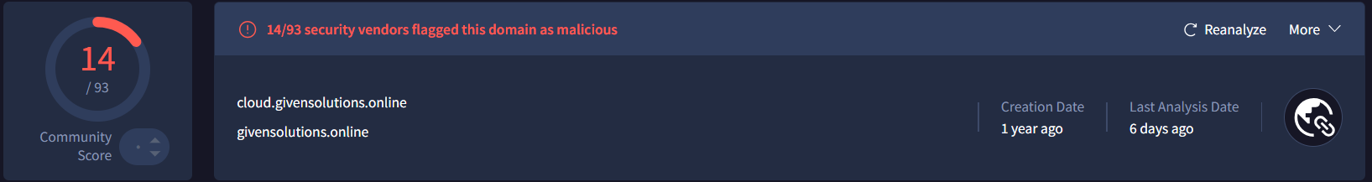
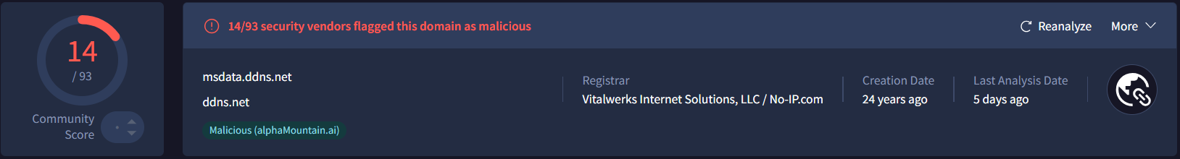
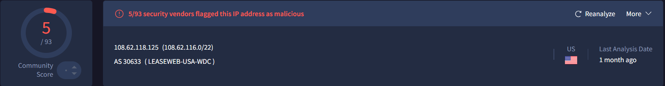
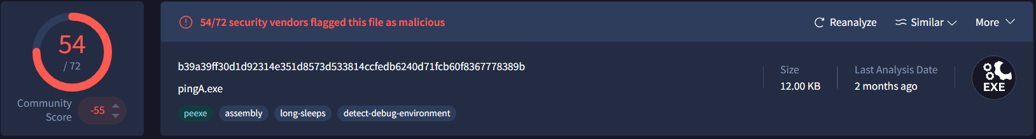
Pengecekan Sampel Threat Intelligence
Pengecekan Indikasi IoC Pada Threat Intelligence

Slide 6
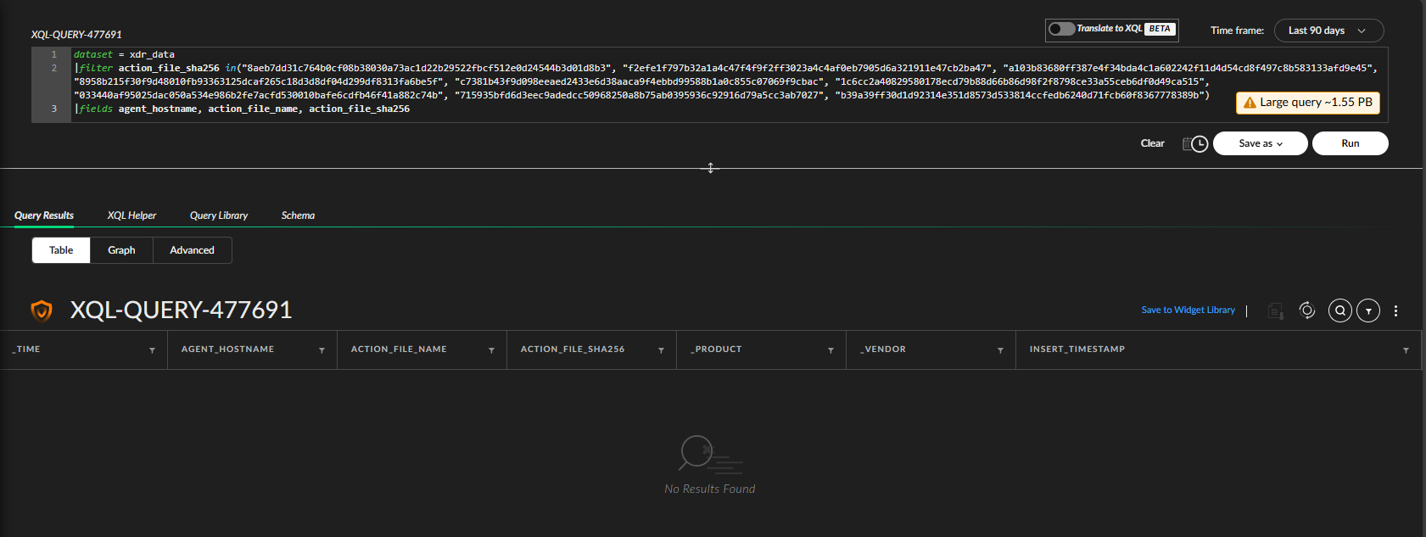
Retro Hunt
Tim SOC melakukan retro hunt terkait IoC Mysterious Elephant" is a highly active advanced persistent threat (APT) pada perangkat cortex, pengecekan ini dilakukan selama 3 bulan terakhir, dan tidak ditemukan adanya aktivitas tersebut, terkait hostname yang memiliki hash sha-256, request DNS, dan juga pada traffic Firewall dengan keterkaitan IoC pada halaman sebelumnya.
Pengecekan SHA-256 pada XDR Data

Slide 7
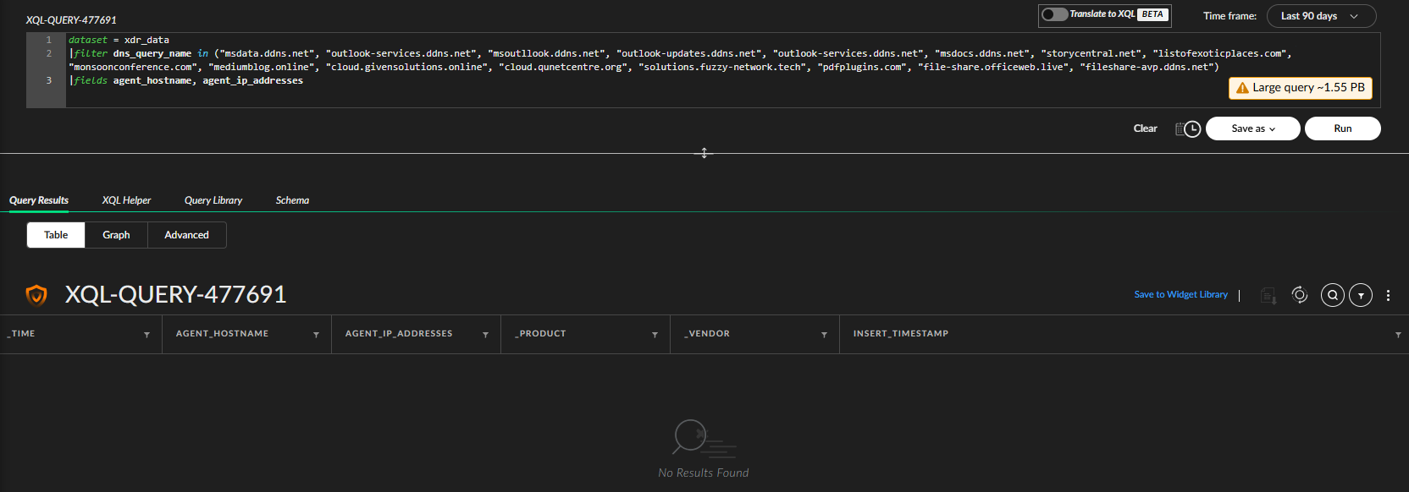
Retro Hunt (lanjutan)
Pengecekan Request DNS pada XDR Data

Slide 8
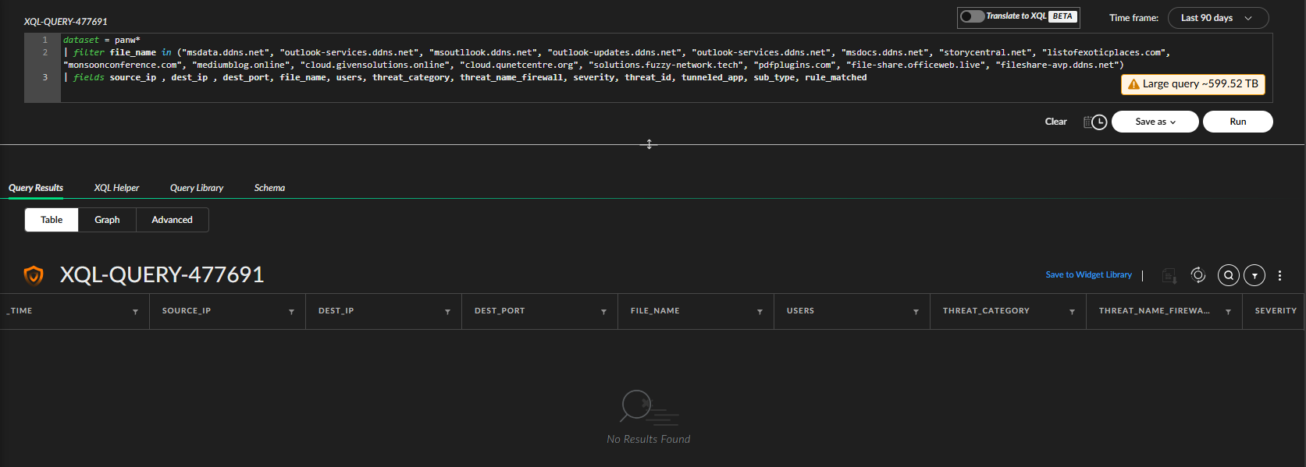
Retro Hunt (lanjutan)
Pengecekan Request DNS pada PANW

Slide 9
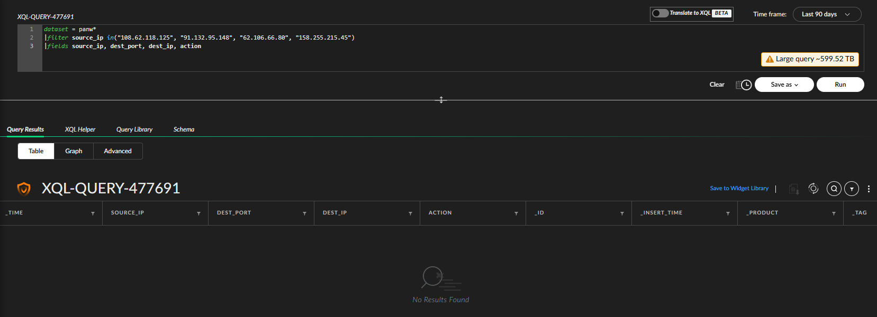
Retro Hunt (lanjutan)
Pengecekan Traffic Firewall Inbound dan Outbound

Slide 10
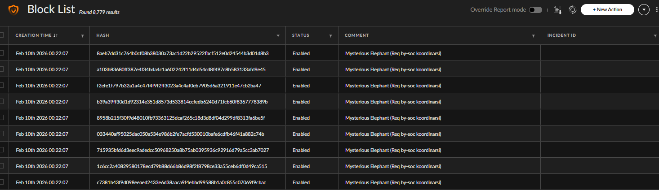
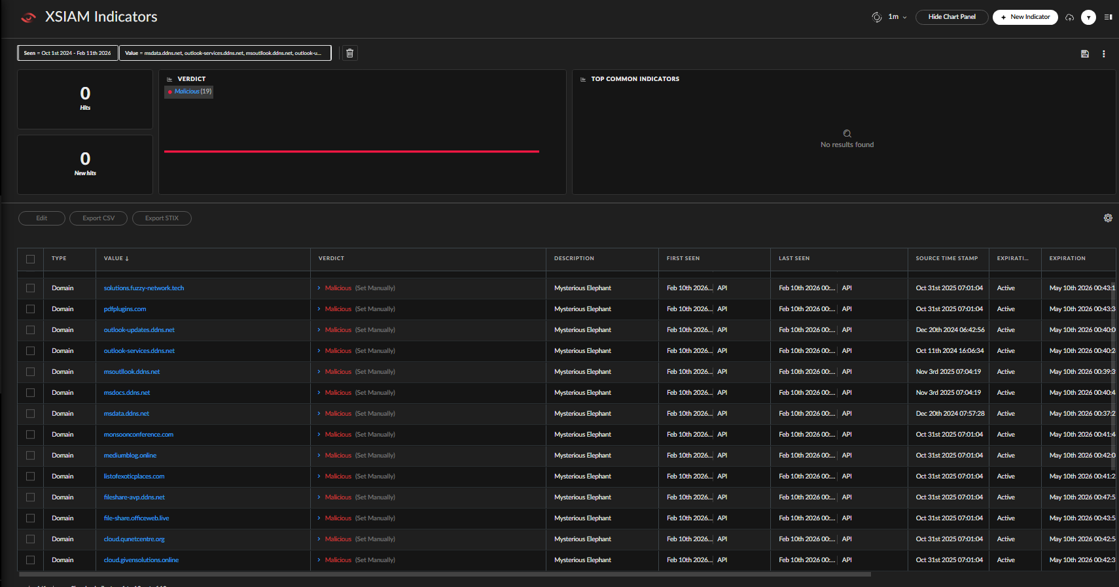
Action
Melakukan mitigasi pada IoC "Mysterious Elephant" is a highly active advanced persistent threat (APT).
Penambahan IoC pada Indicator XSIAM & Block Hash pada XDR

Slide 11
Mysterious Elephant via MITRE ATT&CK
Tactic | Technique ID | Technique Name | Description
Initial Access | T1566.001 | Phishing: Spearphishing Attachment | Sends targeted phishing emails with malicious attachments to gain initial access to victim systems.
Execution | T1059.001 | PowerShell | Executes malicious commands and payloads using PowerShell for post-compromise activities..
Persistence | T1547.001 | Registry Run Keys / Startup Folde | Modifies registry keys or startup folders to maintain persistence across system reboots.
Defense Evasion | T1027 | Obfuscated/Encrypted Files or Information | Obfuscates or encrypts payloads to evade security detection mechanisms.
Credential Access | T1003 | OS Credential Dumping | Dumps credentials from compromised systems to enable privilege escalation and lateral movement.
Command and Control | T1071.001 | Application Layer Protocol: Web | Uses web-based protocols (HTTP/HTTPS) for command-and-control communications.
Exfiltration | T1041 | Exfiltration Over C2 Channel | Exfiltrates sensitive data through established command-and-control channels.

Slide 12
Kesimpulan dan Rekomendasi
Kesimpulan:
Tim SOC telah melakukan pencarian IoC pada beberapa sumber terbuka yang ada terkait ancaman atau trend serangan yang sedang ada, setelah menemukan beberapa IoC tim SOC melakukan retro hunt selama 3 bulan terakhir atau sama dengan 90 hari kebelakang dan hasil dari retro hunt tersebut tidak terdeteksi host yang memiliki file hash, sebuah request DNS, maupun juga traffic yang memiliki action atau berhasil allow pada system Firewall yang terkait dengan IoC tersebut.
Rekomendasi:
Lakukan Blocklist Hash SHA 256 pada Cortex XDR.
Lakukan Blocklist Domain pada Indicator List XSIAM Cortex.
Lakukan Blocklist IP Address pada Indicator List XSIAM Cortex.
Email dari pengirim yang tidak dikenal harus selalu diwaspadai.
Jangan pernah mempercayai atau membuka tautan dan lampiran yang diterima dari sumber/pengirim yang tidak dikenal.

Slide 13
Referensi:
https://medium.com/@knownsec404team/apt-k-47-mysterious-elephant-a-new-apt-organization-in-south-asia-5c66f954477
https://news.detik.com/berita/d-8195349/waspada-bssn-ungkap-modus-hacker-gajah-misterius-incar-data-wa?page=2
https://kominfo.kuburaya.go.id/mysterious-elephant-si-gajah-misterius-di-dunia-siber
https://securelist.com/mysterious-elephant-apt-ttps-and-tools/117596/

Slide 14


Terima kasih

